Slide 1
UML Kullanarak Nesneye Dayalı Modelleme
Nesneye Dayalı Programlama
Yrd. Doç. Dr. R. Cenk Erdur
Eylül, 2010
Ege Üniversitesi Bilgisayar Mühendisliği Bölümü
Bornova, İzmir.

Slide 2
Nesne ve Sınıf Kavramları
Bir nesne, gerçek hayattaki farklı varlıklara karşılık gelmektedir. Bir nesnenin kimliği, durumu ve davranışı vardır.
Bir sınıf, benzer özelliklere sahip olan nesneleri temsil eder. Bu nesneler, sınıfın örnekleri/özbireyleri (instance) olarak adlandırılır.

Slide 3
Durum ve Davranış
Bir nesnenin durumu, özniteliklerden (sahalar) oluşur. Bir nesnenin davranışı, bu nesne üzerinde işleyebilen metotlardan oluşmaktadır. Bir metot, bir nesneye erişerek nesnenin durumunu değiştirebilir.
Erişiciler (Accessors) ve Değiştiriciler (Mutators) (Getter / Setter metotlar).

Slide 4
Eşitlik ve Özdeşlik
İki nesne eğer durumları aynı ise eşittir. Diğer deyişle, öznitelikleri ve bunların değerleri aynı ise eşittir.
İki nesne eğer aynı kimliğe (identity) sahip ise özdeştir. Her nesne, kendisini diğer nesnelerden ayıran özgün bir kimliğe sahiptir.

Slide 5
Sınıf Tanımı
Sınıf, nesne oluşturmak için bir şablon olarak görülebilir:
class Point {
int x, y;
public void move(int dx, int dy) {
// implementation
}
}

Slide 6
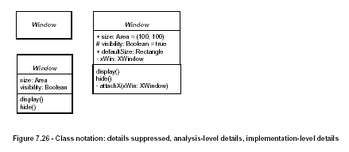
UML Sınıf Gösterimi
OMG UML belirtiminden alınan bir örnek:

Slide 7
UML Sınıf Gösterimi (2)
OMG UML belirtiminden alınan bir örnek:
Önceki slaytta, UML sınıf tanımlarından da görüldüğü üzere, öznitelik ve metotlara erişim detaylarını (visibility) belirleyen işaretler bulunmaktadır:
    + public
    # protected
    ~ package
    - private

Slide 8
UML Sınıf Gösterimi (3)
Bazı örnek tanımlar:
Date birthday; //Java
birthday:Date //UML
public int duration=100; //Java
+duration:int=100 //UML
private Student students[0..MAX_SIZE] //Java
-students[0..MAX_SIZE]:Student //UML
void move(int dx, int dy) //Java
~move(dx:int,dy:int) //UML
public int getSize() //Java
+getSize():int //UML

Slide 9
Nesneye Dayalı Geliştirmede Temel Prensipler
Modülerlik (Modularity):
  Karmaşık bir sistem, modüller halinde daha kolay bir biçimde geliştirilebilir. Nesneye Dayalı Yaklaşımda, modüller sınıf ve paketlerdir.
  “Highly Cohesive” & “Loosely Coupled”
Soyutlama (Abstraction):
  Bir modülün kontratı olarak sunulan metotlar modülün soyutlamasıdır.
  Servis kontratları hangi servislerin sunulduğunu belirler, nasıl sunulduğunu değil…

Slide 10
Nesneye Dayalı Geliştirmede Temel Prensipler
Koruma (Encapsulation):
  Bir modülün gerçekleştirimi, kontratından ayrılmalıdır ve bu modülün kullanıcılarından saklanmalıdır.
Çok-Biçimlilik (Polymorphism)
  Birden fazla değiştirilebilir gerçekleştirimlere sahip olan bir kontrat bu özelliği sağlamaktadır.

Slide 11
İlişkilerin ve Yapıların Modellenmesi
UML Sınıf Diyagramı:
  UML Sınıf diyagramı aşağıdaki elemanlardan oluşmaktadır:
    Sınıf ve arayüzleri temsil eden düğümler kümesi.
    Sınıflar arasındaki ilişkiler:
      Kalıtım (Inheritance)
      Bağlantılar (Associations)

Slide 12
Kalıtım
Kalıtımın üç şekli:
  Sınıflardan türetme
  Arayüzlerden türetme
  Arayüzlerin gerçekleştirimi
Superclass
Superinterface
Interface
Subclass
Subinterface
Implementation

Slide 13
Kalıtım
Student
Nondegree
Undergraduate
Graduate
Master
PhD

Slide 14
Soyutlama Düzeyleri
Soyutlamalar değişik düzeylerde organize edilebilir. En üst düzey soyutlama, en geneldir.
Önceki slaytta, “Student” sınıfı en genel soyutlamadır. Alt sınıfları ise öğrencilere ilişkin özelleşmiş soyutlamalardır.

Slide 15
Kalıtım – Ek Bilgiler
Eğer C2, C1’in alt sınıfı, alt arayüzü veya gerçekleştirimi ise, C2’den türetilen her özbirey aynı zamanda C1’in de özbireyidir.
Kalıtım kod yeniden kullanımını da sağlamaktadır.

Slide 16
Bağlantılar
Bağlantılar (Associations), sınıflar arasındaki ikili ilişkileri temsil etmektedir.
Student
*
enroll
*
Course
advisee
*
*
teach
1
1
Faculty
advisor

Slide 17
İçerme İlişkileri
İçerme ilişkileri “has-a” / “part-whole” ilişkilerini temsil eder. “Aggregation” ve “Composition” olmak üzere 2 türdedir.
Student
*
College
1
*
Department
1
1
1
chairmanOf
memberOf
Composition
Örneği
1
1..*
Faculty
Aggregation
Örnekleri

Slide 18
Bağımlılık (Dependency)
C1 sınıfı; eğer parametre, lokal değişkenler veya metotlarının dönüş tiplerinde C2 sınıfı tipinde nesneler kullanıyor ise C1 C2’ye bağımlıdır denir.
Örneğin, bölüm ders listesinden ders ekleme, çıkartma, öğrencileri derslere kayıt etme veya kaydını silme gibi işlemlerin yapıldığı “Registrar” isimli bir sınıf, ilgili metotları içinde Course ve Student türünde nesneleri parametre alacağı için bu iki sınıfa bağımlı olacaktır.
void enroll(Course c, Student s)
Course findCourse(String title) gibi Registrar sınıfı metotları ders kitabı sayfa 36’da görülebilecektir.)
C1
C2

Slide 19
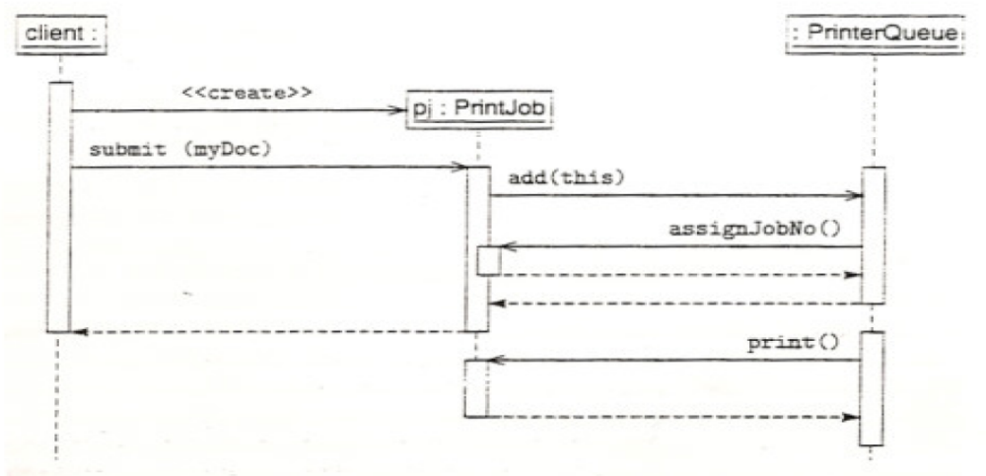
Dinamik Davranışların Modellenmesi
Ardıl Etkileşim (Sequence) Diyagramı:

Slide 20
Dinamik Davranışların Modellenmesi
Durum Diyagramları (Cep telefonu nesnesinin işleyişi):
On
Standby
Incoming-call
Power-on
end
Keypad Unlock
Keypad Lock
Off
Active
Dialing
Ringing
0-9#...
Connection
fail
Power-off
Talk
Key-pad Unlock
Connecting
Talking
Connection
Succeed

Slide 21
Kullanım Durumları ile Gereksinimlerin Modellenmesi
Kullanım Durumları (Use Cases):
  Kullanım durumları, sistemin dışarıdan gözlenebilen davranışlarını sistem ve dış varlıkların (Aktör) etkileşimleri biçiminde tanımlar.
  Her kullanım durumu, bir isme ve bir senaryolar kümesine sahiptir.
    Ana senaryo
    Alternatif senaryolar
    Aykırı durum senaryoları

Slide 22
Kullanım Durumları ile Gereksinimlerin Modellenmesi
Kullanım Durumları (Use Cases):
  Aktörler arasında kalıtım (extends) ilişkisi tanımlanabilir.
  Aktörler ve kullanım durumları arasında bağlantı (association) ilişkisi tanımlanabilir.
  Kullanım durumları arasında kalıtım (extends) ve içerme (includes) ilişkisi tanımlanabilir.
    KD1 ve KD2 kullanım durumları ise;
      KD1 includes KD2 : KD2, KD1’in parçasıdır.
      KD2 extends KD1: KD2, KD1’in özel bir durumudur.

Slide 23
Kullanım Durumları ile Gereksinimlerin Modellenmesi
“E-BOOKSTORE” Uygulaması Kullanım Durumları
  Kullanım Durumu Diyagramı Ders Kitabında Fig. 2.18’de verilmiştir.
  Bu diyagramdaki “Customer” aktörü ile ilgili olan “Shop” kullanım durumu , bu sunumun dizinindeki “shopUseCase.doc” isimli dokümanda verilmiştir.

Slide 24
Nesne Modelleri
Sınıfların Belirlenmesi:
  Bir Yöntem:
    Kullanım durumundaki fiil ve isimlerin altını çiz.
    İsimler; sınıf veya öznitelikler için, fiiller ise metotlar için adaydır.

Slide 25
“EBookStore” Örneği
EBookstore
1
*
Customer
1
1
1
*
*
Item
*
Order
1
1
ShoppingCard
1
1
*
OrderItem
*
Book
Not: Bu noktadan itibaren “aggregation” / ”composition” ayrımı yapılmayacaktır.

Slide 26
Okuma Ödevi
Bu sunumda; ders kitabının (Object-Oriented Software Development Using Java Principles, Patterns, and Frameworks, Xiaoping Jia, 2/ed. Addison-Wesley, 2003) ikinci bölümünde (CHAPTER-2: Object Oriented Modeling Using UML) anlatıldığı şekli ile UML ile ilgili temel kavramlar açıklanmıştır. Bu bölümün tamamını ders kitabından okuyunuz.

